Slide 1
Estruturas de repetição
Laços Aninhados

Slide 2
Laços de Repetição:
Artifícios utilizados para repetir um bloco de comandos, até que uma determinada condição seja satisfeita.
Podem ser divididos em dois tipos:
-Laços determinados
-Laços Indeterminados

Slide 3
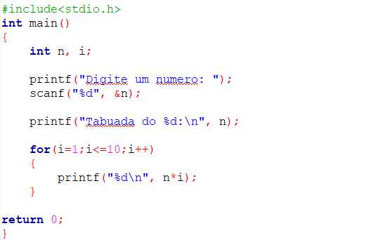
Laços Determinados:
Quando o número de repetições do bloco de comandos é conhecida e é utilizada como condição de parada.
EX:

Slide 4
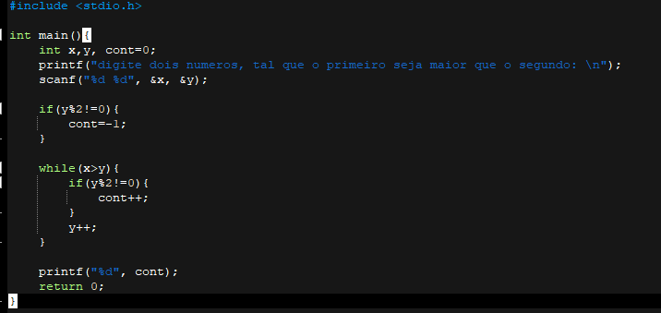
Laços Indeterminados:
Quando o número de repetições do bloco de comandos é desconhecida e é utilizado outro parâmetro como condição de parada
EX:

Slide 5
Laços Aninhados:

